Slide 1



Marco Candeias
Apresenta

Slide 2
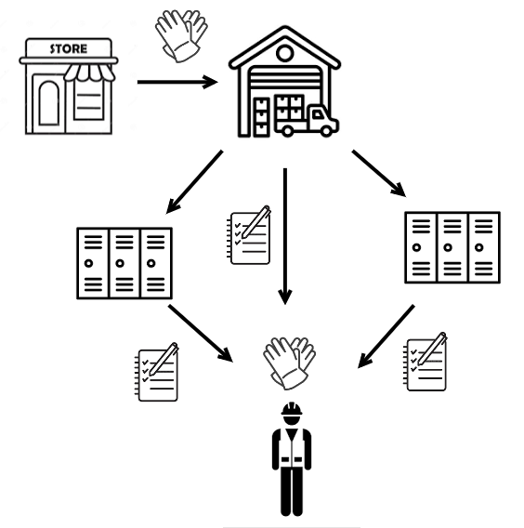
O Problema a Resolver
Materiais e EPIs como luvas, lápis, etc, são comparados e levados para o armazém.
Alguns materiais e EPIs são levados para armários em Hubs de trabalho onde é mantido o stock material.
Chefes de equipa ou supervisores, entregam os materiais e EPIs aos colaboradores e preenchem o respetivo formulário.

Slide 3
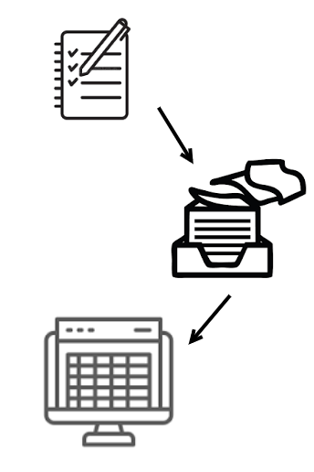
O Problema a Resolver
No final de cada mês os formulários são levados dos armários e para o escritório.
Os dados dos formulários são inseridos numa folha de Excel.
Nota: a folha de Excel está formatada para fazer o inventário dos armários.

Slide 4
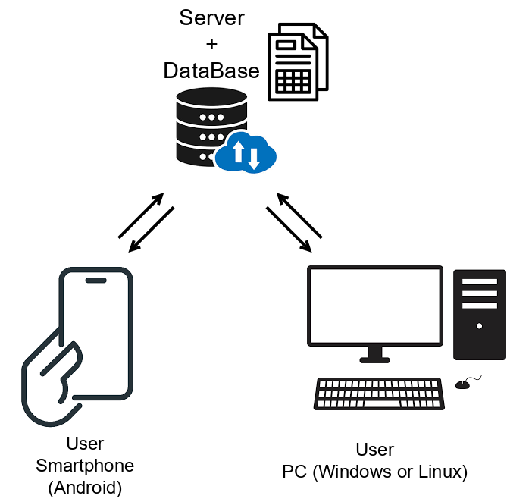
Solução Proposta
Aplicação para preencher o formulário através do Smartphone ou PC.
Base de Dados para fazer o controlo do Stock dos Armários.
Notificações de rotura de stock.

Slide 5

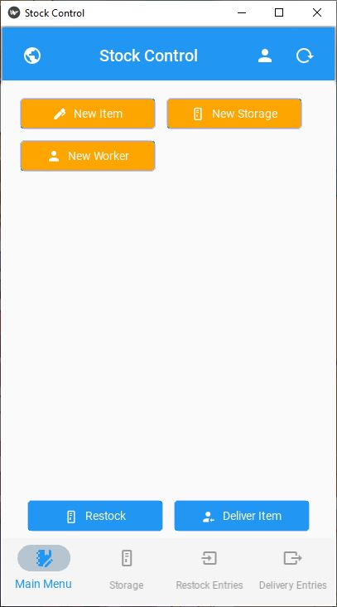
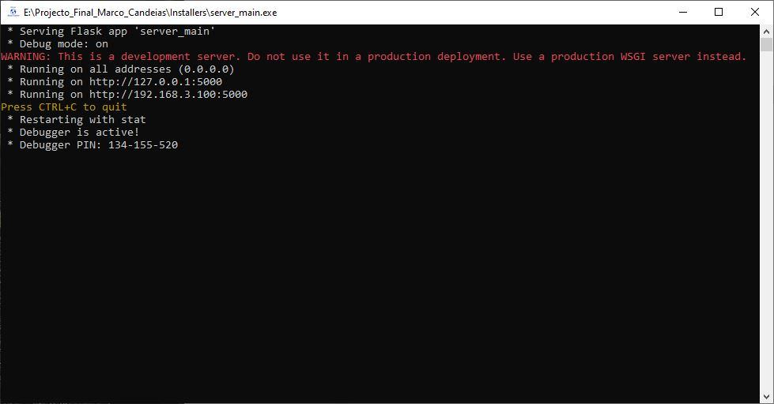
A Aplicação

